Slide 1
VERI JA VERENKIERTO

Slide 2
Plasma eli verineste
91 % vettä
7 % plasmaproteiineja
- fibrinogeeni
- albumiini
- globuliinit
2 % muita aineita
- ravintoaineita
- hormoneja
- kivennäisaineita
55 %

Slide 3
Verisolut
Valkosolut
-tappavat haitallisia mikrobeja
Verihiutaleet
- saavat veren hyytymään
Punasolut
- kuljettavat happea soluille
45 %

Slide 4
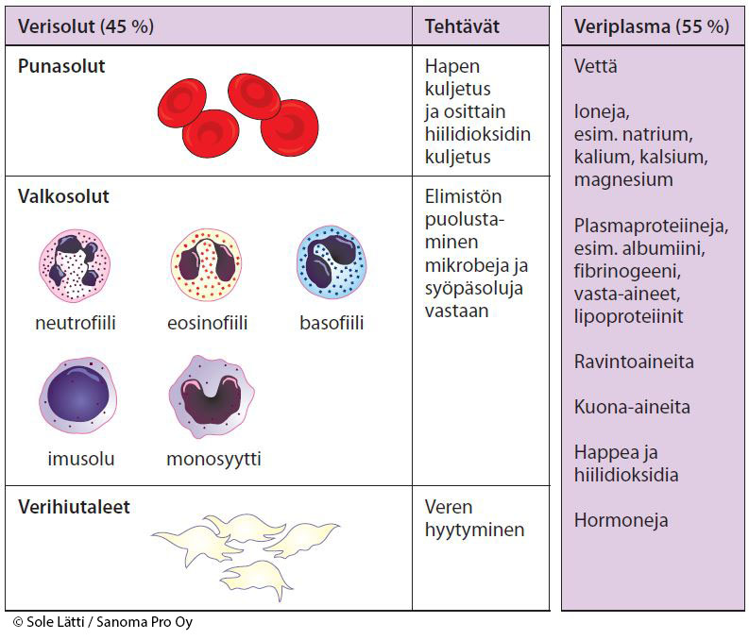
Veri on kuljetukseen erikoistunutta kudosta

Slide 5
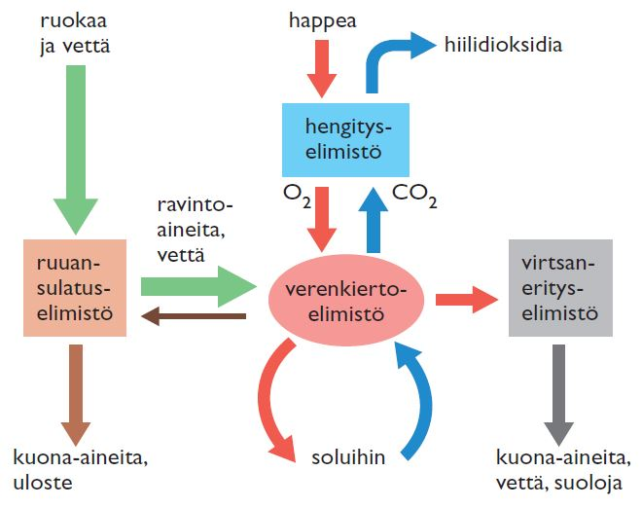
Tiivistelmä

Slide 6
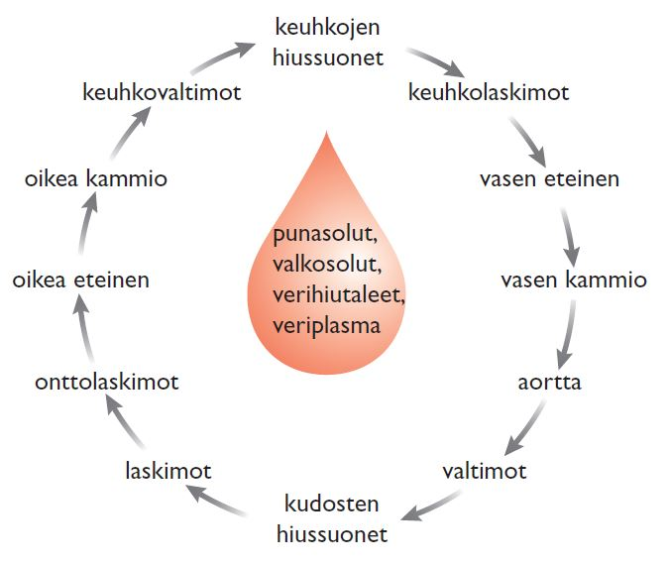

Slide 7
SYDÄN (lat. cor, kreikk. kardia)
sydämen toiminta
    lihas, joka pumppaa verta
    300-350 g, kestävyysurheilijalla -550g
    kaksi puoliskoa: (”vasen ja oikea sydän”)
    neljä lokeroa (eteiset ja kammiot)

Slide 8
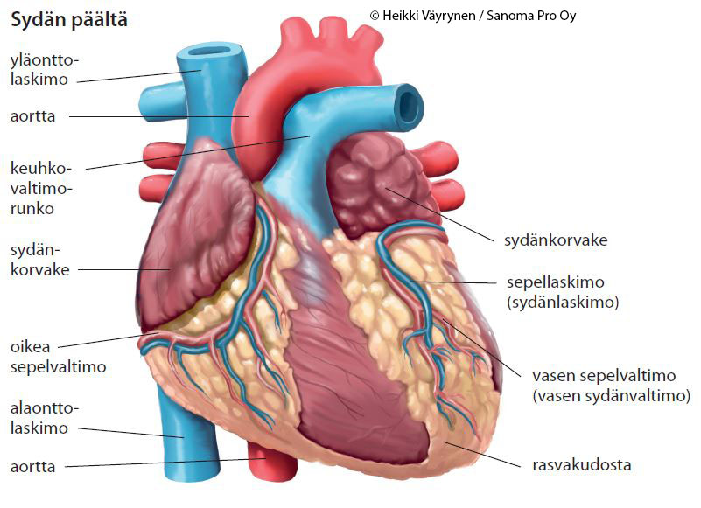
Sydän päältä

Slide 9
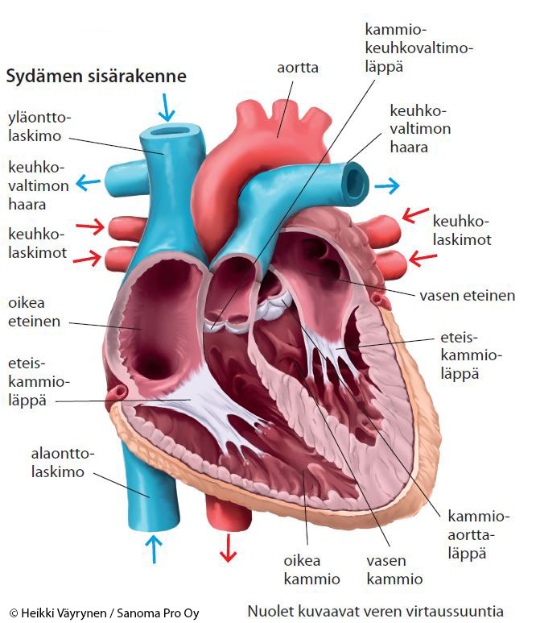
Sydämen sisärakenne

Slide 10
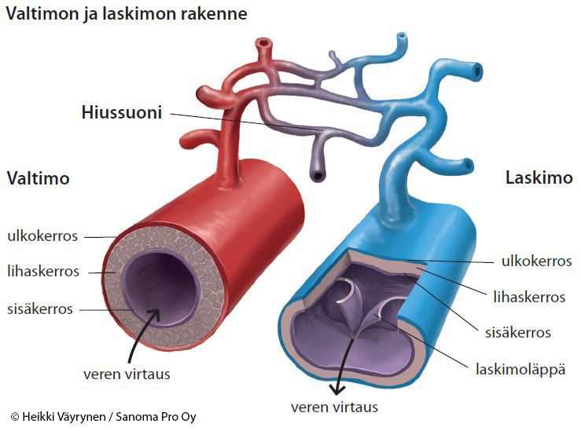

Slide 11
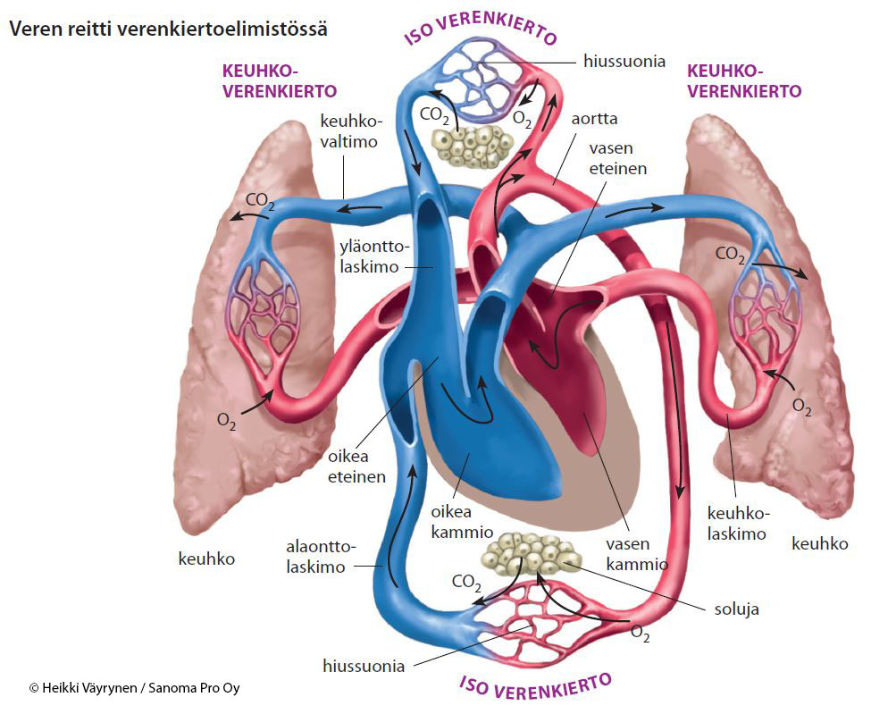
Veri kiertää kaikkialla elimistössä

Slide 12
